Slide 1
表面：汎用パターン
コーディネーター
NEWS
2020年10月号 No.1
Region 1 & 2 & 3
発行：Region 1 & 2 & 3
ロータリーコーディネーター
ロータリー公共イメージコーディネーター
三地域合同オンラインセミナー報告
本年度から第一地域ARPICを仰せ付かりました、2790地区・柏RCの寺嶋と申します。
皆様には宜しくご指導の程、お願い申し上げます。
過る8月29日、三地域合同の2020-21年度「公共イメージ向上オンラインセミナー」が開催されました。
Zoomを利用しての合同セミナーは、初の試みとの事でございます。
当日は辰野克彦RI理事を始めとし、三地域のRPIC・ARPIC・ARC、及び、国内各地域のDG・GE・GN・公共イメージ向上を担当する各地区委員長など、総勢86名の参加を頂きました。
冒頭の辰野RI理事のご挨拶では、アフリカにおいてポリオが根絶された慶事が報告された一方で、そのマスコミ報道においてロータリーの果たした功績が触れられなかった事を指摘され、未だロータリーの公共イメージの向上が手法として不完全である事に対する反省の弁を述べられました。
次いでセッション1では、R3山下皓三RPICが「公共イメージの推進」と題し、公共イメージキャンペーンの実施・クラブの広報戦略・地域社会でのクラブのイメージの向上について問題提起をされました。
続くセッション2では、R1井原實RPICが「ロータリーのブランド」と題し、ロータリーブランドの認知と一貫性の重要性、および、ロータリーブランドとクラブ活性化の相関について解説されました。
更にセッション3では、R2服部陽子RPICが「ロータリーの公共イメージを築く」と題し、公共のロータリーへの理解を深める方法や、好ましいイメージを築く為の心得などについてレクチャーされました。
これらを受けた質疑と事例発表においては、2720地区・早水琢也会員から災害時に出動するキッチンカーと支援物資の備蓄状況についてや、2530地区・相良元章会員から広く購読されるメディアにロータリー情報を提供するQRコードを掲載する事業の実施状況など、各地区やクラブにおいても大いに参考となる具体的な実例が報告され、参加者には極めて有益なセミナーとなったものと思われます。
第１地域ロータリー公共イメージコーディネーター補佐 寺嶋 哲生（柏RC）

Slide 2
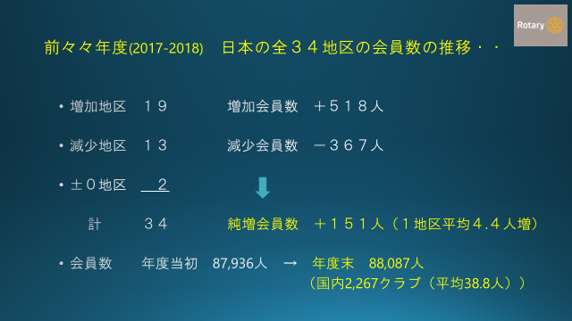
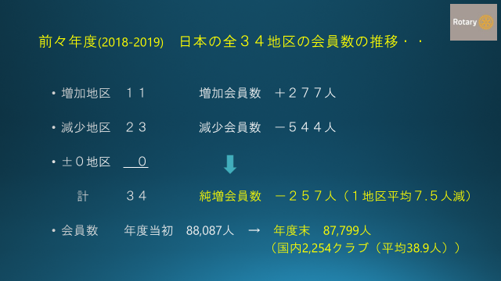
表面：汎用パターン
コーディネーター
NEWS
2020年10月号 No.2
Region 1 & 2 & 3
発行：Region 1 & 2 & 3
ロータリーコーディネーター
ロータリー公共イメージコーディネーター
緊急事態発生！ このままではロータリーがなくなっちゃう！！
ここ何年かに亘り、日本の34地区の会員数の増減を見てきました。その最たる特徴は、この2年間の退潮ぶりが極めて顕著になってきたことです。
Ⅰ まず、直近3年前（2017-2018）の状況を見てみましょう。
2017-2018の状況は、34地区のうち会員数が増加した地区が19地区で＋518人、減少した地区が13地区で－367人、増減0であった地区が2地区でした。合計で1年間で僅かに151人（1地区平均4.4人）しか増加しませんでした。ご承知の通り、日本が目指している会員数はとりあえず105,000人（1ゾーンに必要な会員数は35,000人ですので、これまでの3ゾーンを維持するとすれば、その3倍が必要とされています。）ですが、この年度末の会員数は88,087人、あと16,913人足りませんでした。このような中、毎年度僅かに150人程度の増加で満足しているとすれば、不足分の17,000人を達成するには100年以上掛かってしまう計算になります。100年は待てません。
Ⅱ さて、「それでもこの年度は微かながらでも増えたんだから良しとしよう」というポジテイブな気持ちを持って次年度に期待していたのですが、次年度（2018-2019）の結果は、以下の通りとなってしまいました。
表からは、2018-2019年度はトータルで257人の減少を示しています。1地区あたり平均で7.5人の減少です。一方でクラブ数も減りましたので、1クラブあたりの会員数は38.9人と前年並みを維持しましたが、「これは大変なことになった」と感じたロータリアンも多かったことと思います。何が原因なのか？当時、日本の景気はそれなりに良かったはず。来年には東京オリンピック開催も控えていたし、インバウンド数も過去最高であったはずでした。でも、ロータリーは退潮してきている・・、改めて大いなる不安を感じたのでした。

Slide 3
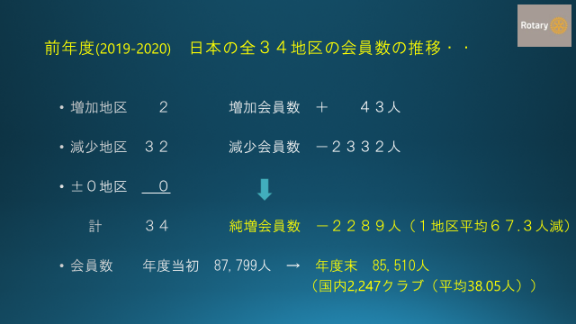
表面：汎用パターン
Ⅲ そして、直近年度（2019-2020）の結果です。これを地区別に表した資料は、『ロータリーの友』9月号に載っています。それを分析しますと、とんでもない結果になりました。
たった1年間で、日本中からロータリアンが2,289人も消えてしまいました。1地区平均では67.3人が喪失してしまったのです。増加した地区は僅かに2つだけ・・。それも合わせて43人にすぎません。原因は新型コロナ禍でしょうか？きっとそうですよね。でも、ロータリーのスピリッツが各自に確立していれば、こんな結果にはならなかったかも知れません。改めて、会員増強のあとの新会員向けの啓蒙・啓発が必要であることを悟りました。各クラブは、年に数回、新会員向けの勉強会を開いてください。そこで先輩達は、ロータリーとは何なのか、自分の人生にどれだけ有益なものなのか、クラブに所属しているということにどのような意義があるのかなど、いろいろと基本的なことを説諭してください。
私達はもう一度、ロータリーの素晴らしさを再認識しましょう。静かに落ち着いて考えてみてください。ロータリーの存在は、私達にどれほど大切な時間や思い出や仲間を与えてくれたのかを・・。
最後に、新会員に対しある格言から作文しての一言を贈ります・・。
ロータリアンには２種類がある。
すなわち、「すでにロータリーが好きになってしまった人」と「これから好きになる人」だ。
第１地域 ロータリーコーディネーター補佐 田中 久夫（高崎RC）

